Slide 1

ПУТЕШЕСТВИЕ КАПЕЛЬКИ ВОДЫ.
Работу выполнила воспитатель ГБОУ Школы № 1370 г. Москвы
Жихорева Лидия Васильевна.

Slide 2
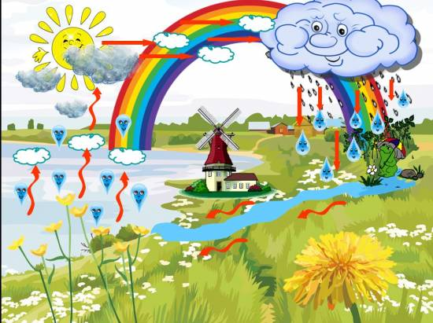
ОТГАДАЙТЕ ЗАГАДКУ?
Я и туча, и туман,
И ручей, и океан,
И летаю, и бегу,
И стеклянной быть могу!

Slide 3

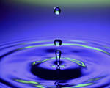
ВОДА.

Slide 4

Что мы знаем о воде?

Slide 5
ГДЕ И КАК МЫ ИСПОЛЬЗУЕМ ВОДУ?
УПОТРЕБЛЯЕМ В ПИЩУ;
МОЕМСЯ, СТИРАЕМ;
ПОЛИВАЕМ ЦВЕТЫ И ДЕРЕВЬЯ;
ЛЕПИМ СНЕЖКИ И СНЕЖНЫЕ БАБЫ;
ПУСКАЕМ ВЕСНОЙ КОРАБЛИКИ;
ПЬЮТ ЖИВОТНЫЕ И ПТИЦЫ;
ПОЛИВАЮТ ЛЕТОМ АСФАЛЬТ;
ДОЖДИ ПОМОГАЮТ РАСТИ ВСЕМУ ЖИВОМУ

Slide 6
КАК НУЖНО ВОДУ БЕРЕЧЬ?
НУЖНО ЗАКРЫВАТЬ КРАН С ВОДОЙ.
НЕ ЗАГРЯЗНЯТЬ ВОДОЕМЫ
БЕРЕЖНО ОТНОСИТЬСЯ К ЗАПАСАМ ВОДЫ,
НЕ ТРАТИТЬ ПОНАПРАСНУ,
ПОМОГАТЬ РУЧЕЙКАМ ВЕСНОЙ

Slide 7
ТРИ СОСТОЯНИЯ ВОДЫ.
ТВЕРДОЕ
жидкое
газообразное

Slide 8
Какая бывает вода?
«Что за вопрос?» — удивитесь вы. Вода может быть морская и пресная, которую можно пить. А еще вода бывает теплая (летом) и холодная (весной и осенью), в которой купаться не слишком приятно. Вот и вся разница! А между тем воду подразделяют на виды и по многим другим признакам.
Сколько определений к слову «вода» вы сможете припомнить или найти в книжках? Давайте попробуем перечислить хотя бы часть. Итак, вода бывает морская, пресная, речная, озерная, колодезная, водопроводная, сырая, кипяченая, родниковая, дождевая, талая, болотная, минеральная, горячая, теплая, холодная, приятная, бодрящая, газированная (с сиропом или без). Наконец, просто вкусная или невкусная!

Slide 9

ВОДА ИДЁТ К НАМ В ДОМ

Slide 10
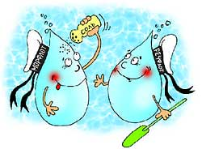
ПУТЕШЕСТВИЕ КАПЕЛЬКИ
Жила на свете Капелька, как все, кто жил в пруду,
Не слушалась родителей:
"Куда хочу пойду!"
С подружками резвиться могла хоть целый день,
Смеяться и кружиться ей никогда не лень.
Могла поплыть налево, направо плыть могла,
Могла подпрыгнуть смело - подумаешь, дела!
Её усатый дядя Сом устал предупреждать:
"Там солнце греет всё кругом и может в гости взять".
"Я к солнышку хочу взлететь, хочу всех выше стать,
Чтобы оттуда посмотреть, куда б еще слетать".
Она подпрыгнула смелей, ей Солнце луч дало.
"Давай же, Капелька, смелей, смотри, как тут светло!"
И что же с Капелькой стряслось?
Лишь только пар взлетел.
Предупреждение сбылось - вдаль дядя Сом смотрел.
Весь пар на облако присел, зашёл в прохладный зал,
И кто хотел, кто не хотел - водою снова стал.
Тут грозный Гром как зарычит на Солнца яркий луч,
И Ветер вдруг как засвистит:
"Я тоже, мол, могуч!"
И хлынул дождик проливной, всю землю окропил.
И вот поток уже речной все капли подхватил.
И наша Капля среди всех к пруду плывет скорей,
И слышен Капли звонкий смех среди лугов, полей.
"Ну что?- спросил усатый Сом, - ведь я не зря кричу!"
"Ты знаешь, дядя, дело в том, я снова так хочу!"
Святослав Сторожев

Slide 11
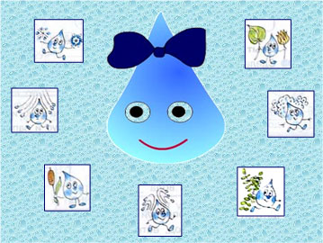

Slide 12
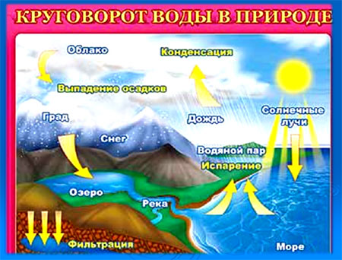
КРУГОВОРОТ ВОДЫ В ПРИРОДЕ

Slide 13
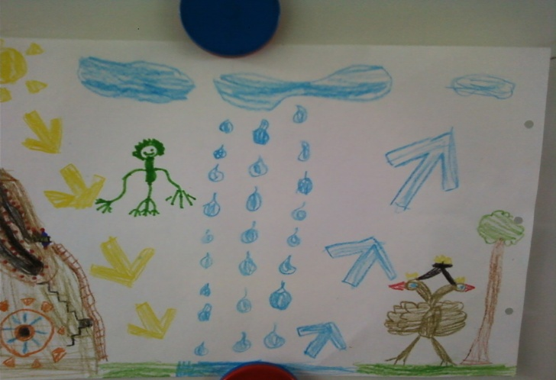
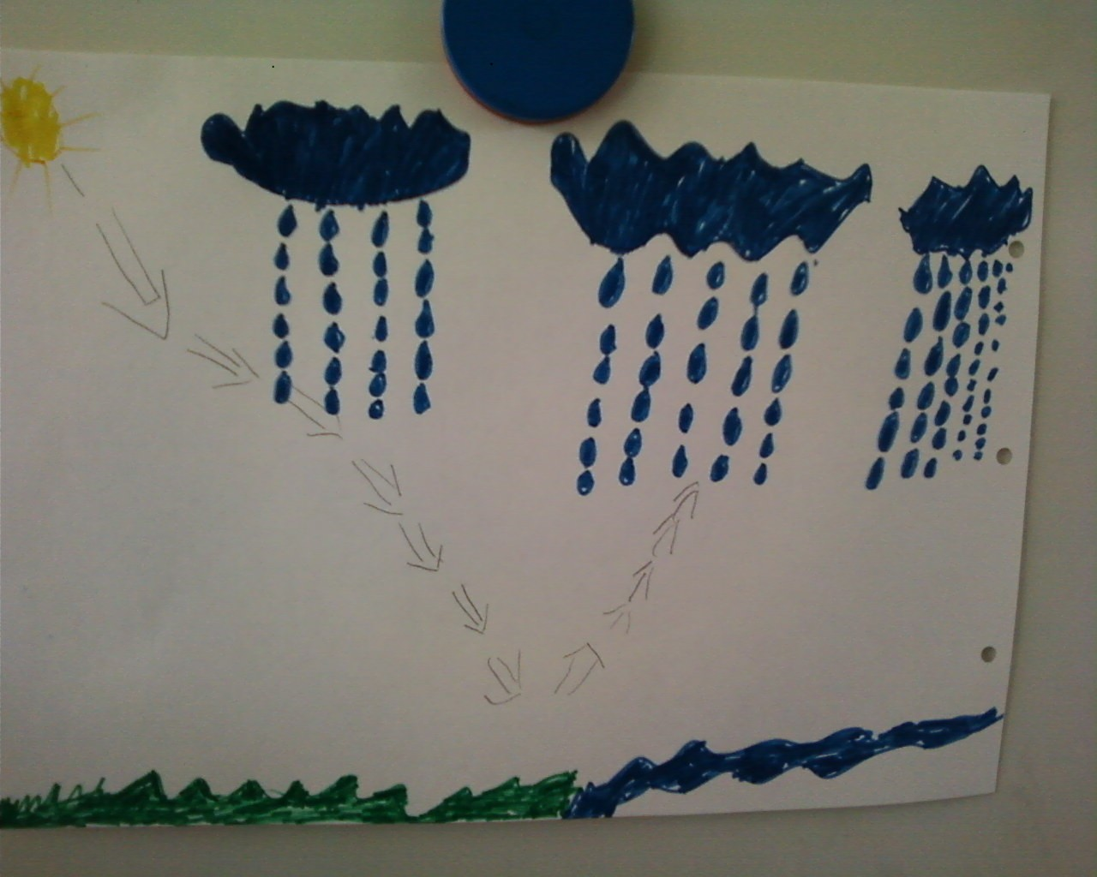
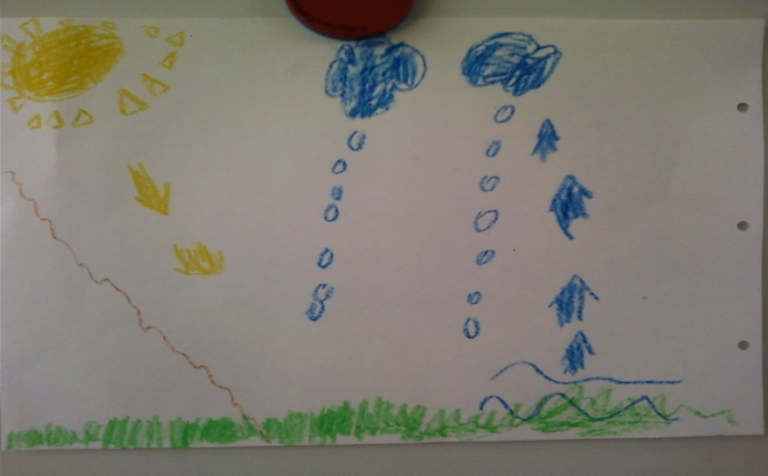
Конкурс рисунков «Круговорот воды в природе»

Slide 14

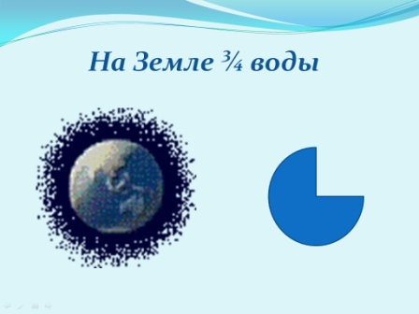
Что такое вода?
Минерал не имеющий цвета,
Не имеющий запаха, формы, но ты оглянись –
Это главное таинство, главное чудо Планеты,
Это главный исток, из которого вылилась Жизнь.

Slide 15

Океаны и реки, озёра и вечные льдины,
Сок деревьев и трав, кровь живущих зверей и людей –
Это только вода, это Жизни самой сердцевина,
Это плазма Планеты, а может Галактики всей.

Slide 16
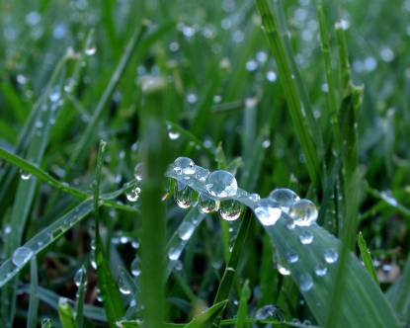
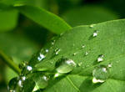
КАПЛИ РОСЫ
Утром бусы засверкали
Всю траву собой заткали.
А пошли искать их днём
Ищем, ищем, не найдём.

Slide 17


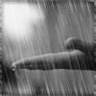
ДОЖДЬ
Шумит он в поле и в саду,
А в дом не попадёт.
И никуда я не пойду,
Покуда он идёт.

Slide 18
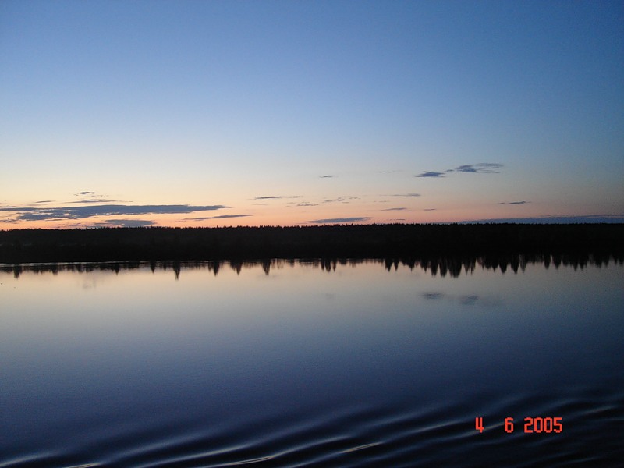

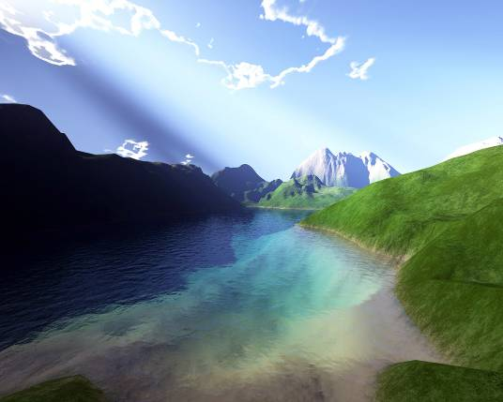
РЕКА
Летом бежит, а зимой спит.
Весна настала, опять побежала.

Slide 19
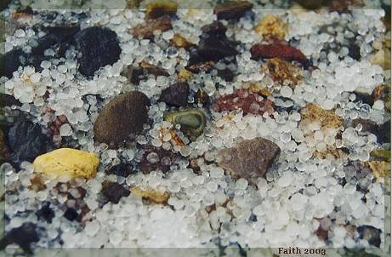
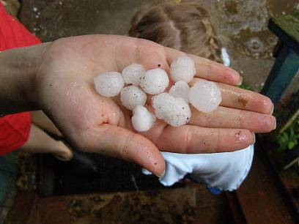
ГРАД.
На дворе переполох,
С неба сыплется горох.
Съела шесть горошин Нина,
У неё теперь ангина.

Slide 20
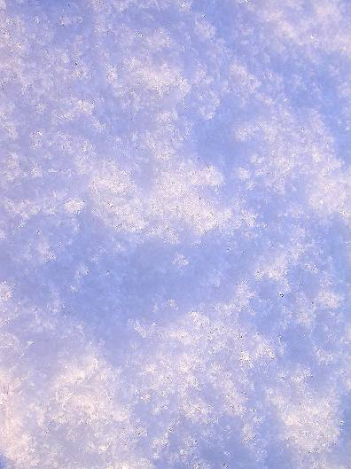

СНЕГ
Он пушистый, серебристый,
Белый, белый,
Чистый, чистый,
Ватой на землю лёг.

Slide 21
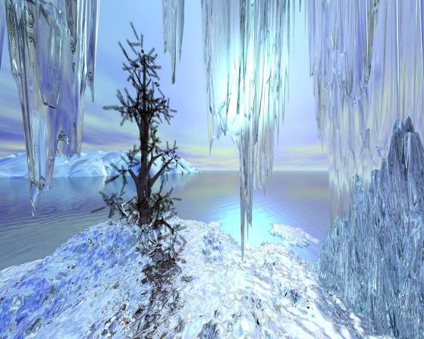
ЛЁД.
В огне не горит
И в воде не тонет.
Рыбам зиму жить тепло
Крыша – толстое стекло.

Slide 22

СНЕЖИНКА.
Покружилась звёздочка
В воздухе немножко,
Села и растаяла
На моей ладошке.

Slide 23
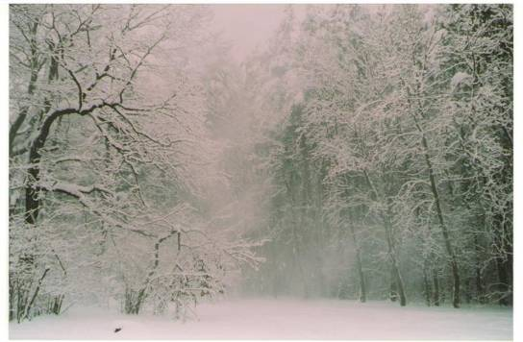
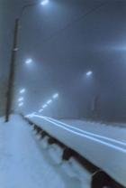
МЕТЕЛЬ.
Покружилась звёздочка
В воздухе немножко,
Села и растаяла
На моей ладошке.

Slide 24
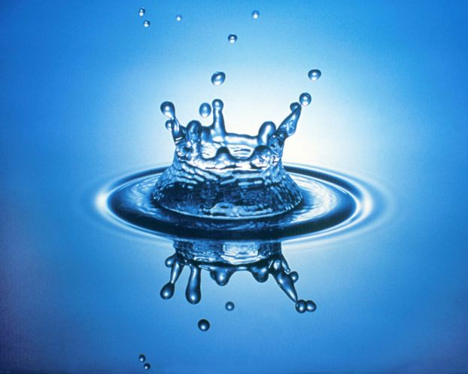
Чтобы не было беды – Жить нельзя нам без …

Slide 25
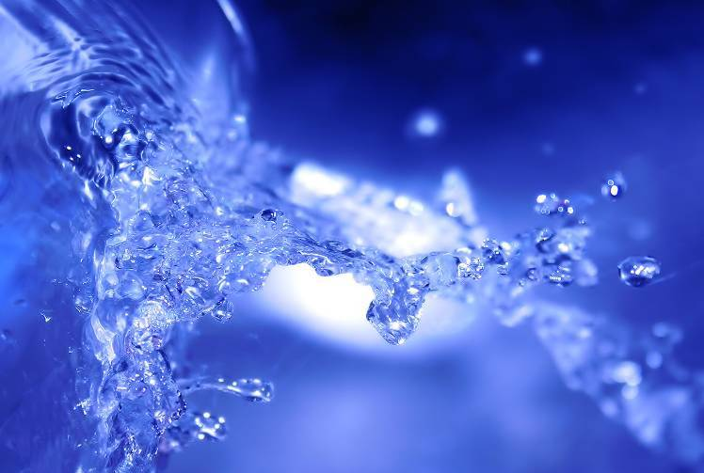
Бежит вода, струится
И прямо в домик твой.
К ней надо относится,
Как к ценности большой.
Коль зря течёт вода,
Кран закрой, а то беда!

Slide 26
ПАМЯТКА ДЛЯ ДЕТЕЙ
ЗАКРЫТЬ КРАН С ВОДОЙ ДО КОНЦА
НЕ БРОСАТЬ МУСОР В ВОДОЕМЫ
БЕРЕЖНО ОТНОСИТСЯ К ЗАПАСАМ ВОДЫ
БЕРЕЧЬ ВОДУ- ОНА НАШЕ БОГАТСТВО.

Slide 27

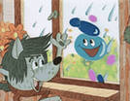
БЕРЕГИТЕ ВОДУ! ОНА НАШЕ БОГАТСТВО!

Slide 28

СПАСИБО ЗА ВНИМАНИЕ.

